Slide 1
Безопасное использование средств ИКТ среди дошкольников
Муниципальное бюджетное дошкольное образовательное учреждение Центр развития ребёнка – детский сад № 5
«Мир детства»
Просветительско-профилактическая деятельность психолого-педагогического сопровождения образовательного процесса ДОУ в рамках всероссийской акции «Месяц безопасного интернета», 2017 год.
Подготовил: педагог-психолог МБДОУ ЦРР №5 (Бондаренко, 25) Александрова М.О.

Slide 2
В рамках акции «Месяц безопасного интернета» на базе МБДОУ ЦРР №5 «Мир детства» (д/с № 175) проводилась просветительско-профилактическая работа среди воспитателей, воспитанников и родителей.
Цель акции: формирование экологичного и безопасного использования информации с помощью средств ИКТ среди дошкольников и их семей.
Задачи: организовать и провести комплексное занятие среди воспитанников по профилактике компьютерной зависимости; провести социологический опрос о безопасном использовании ИКТ в семье; оформить информационные стенды и буклеты для родителей и воспитателей; провести анализ проведенной работы.

Slide 3
Проведенные мероприятия
Анкетирование родителей воспитанников ДОУ с целью определения роли средств ИКТ в жизни дошкольников 07.03. – 14.03.2017 г.
Открытое занятие педагога-психолога в подготовительной группе по профилактике компьютерной зависимости 17.03. 2017 г.
Размещение информации по результатам социологического опроса на информационных стендах, а также рекомендации в виде консультаций и памяток для родителей по здоровому использованию средств ИКТ детьми – март 2017 г.

Slide 4
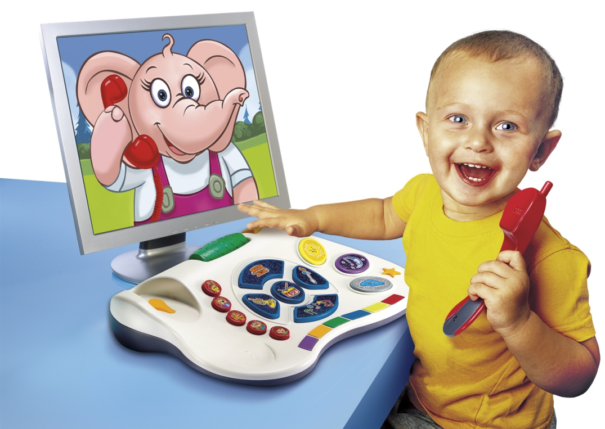
1 этап. Работа с родителями. Результаты анкетирования
На первом этапе был проведен социологический опрос по анкете «Ребенок и компьютер». В исследовании приняло участие 78 родителей из всех возрастных групп.
1. Большинство детей (39,7%) используют средства ИКТ (компьютер, ноутбук, планшет или телефон) 2-3 раза в неделю, треть воспитанников (32,1%) – ежедневно;
2. 43,6% детей придерживаются рекомендованной возрастной нормы использования средств ИКТ, которая составляет до 15-20 мин:
не пользуются 16,7%,
до 10 минут используют ИКТ 5,1%,
10-30 мин используют ИКТ 21,8% дошкольников.
3. Большинство детей превышают рекомендуемые нормы использования средств ИКТ:
26,9% детей проводят за средством ИКТ от 30 мин до 1 часа в день,
16,7% воспитанников - 1 – 2 часа,
14,1% дошкольников - 2 – 3 часа;

Slide 5
Результаты анкетирования
4. Дошкольники используют ИКТ в первую очередь для развлечений:
смотрят мультфильмы и развлекательные видеоролики (59%),
играют в игры (30,8%),
слушают музыку (20,5%);
лишь треть детей (35,9%) – для развития;
5. Большинство опрошенных родителей (88,5%) осведомлены о том, что компьютер влияет на здоровье, отмечая при этом следующие негативные воздействия:
портит зрение – 38,5% респондентов;
влияет на психику/ психологическое развитие - 30,8% респондентов;
вызывает нарушения поведения и перенапряжение нервной системы (примеры ответы: «нарушение поведения»: непослушание; грубеет; повышение возбудимости) – 21,8% респондентов;
вызывает зависимость (примеры ответов: чаще детям становится все неинтересно, они замыкаются, ведут себя неадекватно; ребенок забывает о реальном мире; отрыв от живого мира, уход от реальности, зависимость с отказом от тактильных и вербальных игр) – 11,5% респондентов;
отрицательно влияет – 10,3% респондентов;
ухудшает физическое развитие – 3,8% респондентов.
6. Знают правила работы дошкольника за компьютером 59% родителей, а постоянно соблюдают 33,3% опрошенных.

Slide 6
Таким образом, большинство семей знают правила работы за компьютером, предполагают возможные отрицательные последствия длительного использования ИКТ для дошкольника, однако не соблюдают рекомендуемых норм и правил, не обучают своих детей здоровому использованию компьютера и альтернативным способам экологичного проведения досуга. Впоследствии у дошкольников могут складываться такие негативные последствия, как: чрезмерное перенапряжение нервной системы, агрессия, импульсивность, раздражительность, быстрая истощаемость; компьютерная зависимость с уходом от реальных обязанностей и доступного уровня ответственности в виртуальный мир; обесценивание и искажение восприятия реальной жизни; ухудшение состояния здоровья (зрения, осанки, общего физического состояния).
Обобщенные результаты социологического опроса родителей были размещены на информационных стендах групп. Для родителей были подготовлены памятки-буклеты «Компьютерные игры: вред или польза», содержащие краткую характеристику компьютерных игр, описание положительных и отрицательных сторон использования ИКТ дошкольниками, правила использования ИКТ и зрительную гимнастику в виде игры-разминки.

Slide 7
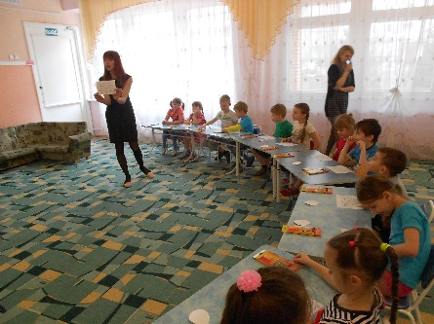
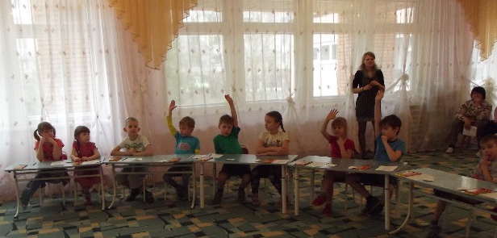
2 этап. Работа с детьми
Результаты социологического исследования послужили основой для проведения психопрофилактического занятия с дошкольниками по теме «Жизнь компьютерная и реальная».
Основная цель: профилактика компьютерной зависимости среди детей старшего дошкольного возраста, формирование оценочного отношения к компьютерным играм.
Основные задачи: формировать умение критично относиться к информации, предлагаемой в компьютерных играх; развивать навыки здорового использования ИКТ; развивать навыки анализа и оценки предложенной информации (с опорой на актуализирующий видеосюжет, зрительные образы – карточки и проблемные вопросы).

Slide 8
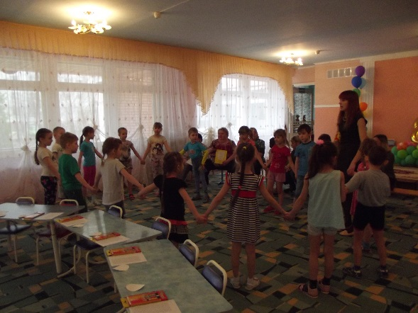
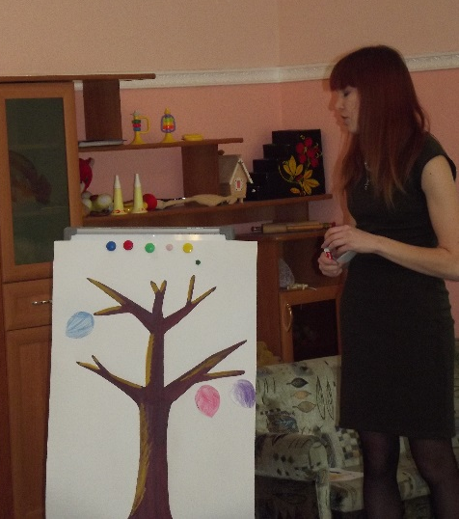
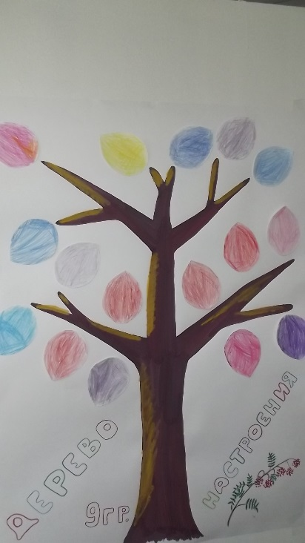
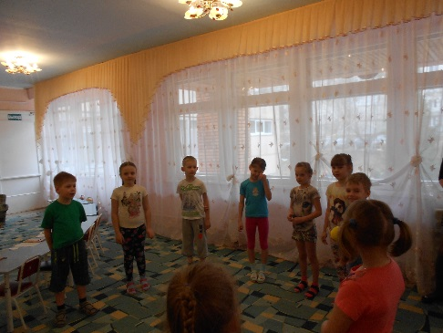
Открытое занятие имело групповую форму с использованием ритуалов приветствия и прощания, отработкой навыков эмпатии, рефлексии и самопринятия, использованием цветотерапии для оценки собственного психоэмоционального состояния детьми (задание «Дерево настроений»).
Игра-разминка «Ласковое имя»
Задание «Дерево настроений»

Slide 9
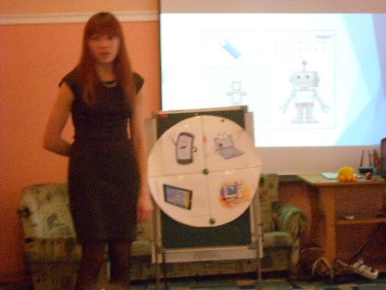
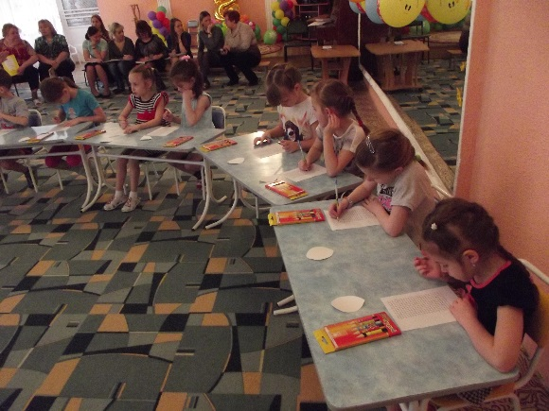
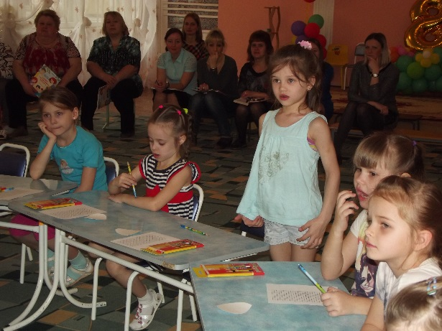
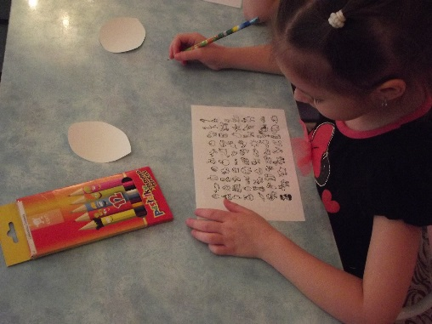
В занятие был включен проблемный мультипликационный сюжет, который был представлен с помощью средств ИКТ, были использования иллюстрации сюжетные примеры организации здорового досуга; дополнительно были проведены игры и упражнения на развитие произвольности внимания, графомоторных навыков, памяти, речи (корректурная проба, игра «Овощи или фрукты», графический диктант).
Графический диктант
Корректурная проба «Найди и вычеркни»
Обсуждение проблемного мультфильма «Ми-ми-мишки. Борьба за урожай»

Slide 10
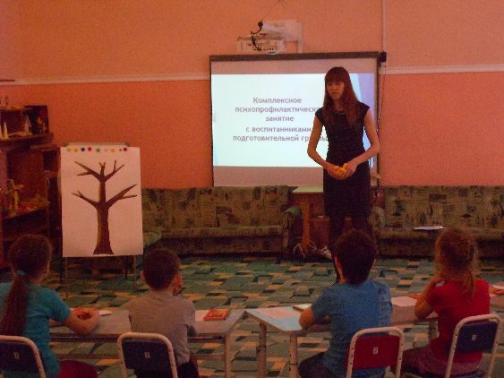
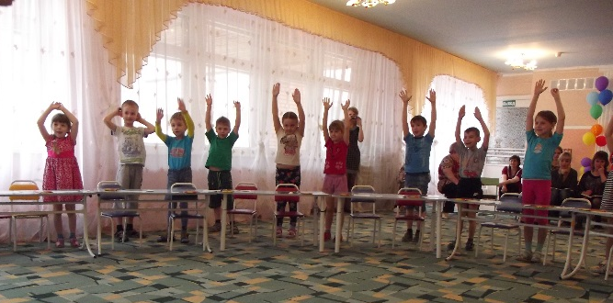
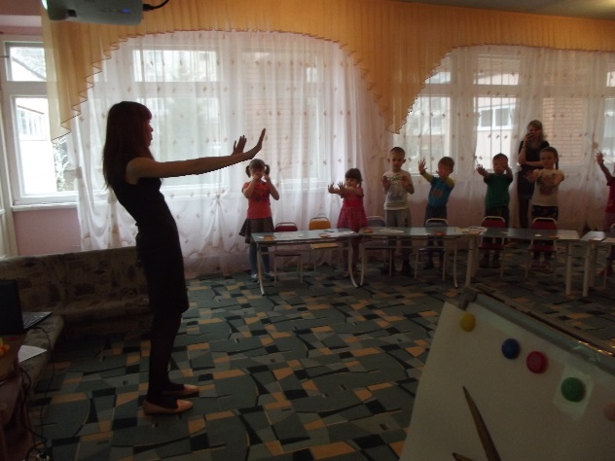
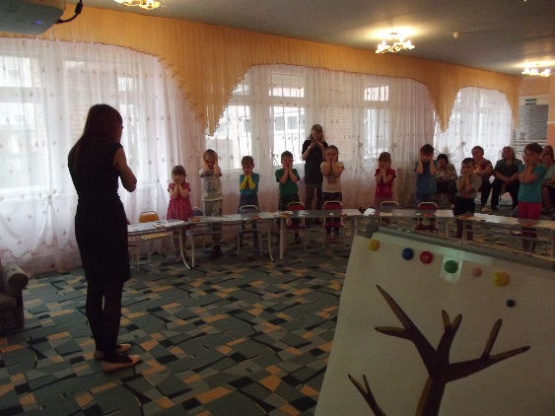
Занятие проводилось с опорой на здоровьесберегающие технологии и включало: пальчиковую и зрительную гимнастики, физминутку, смены видов активности. Задания были организованы в виде игр с опорой на зрительный образец и пример.
Физминутка
Пальчиковая гимнастика
Зрительная гимнастика

Slide 11
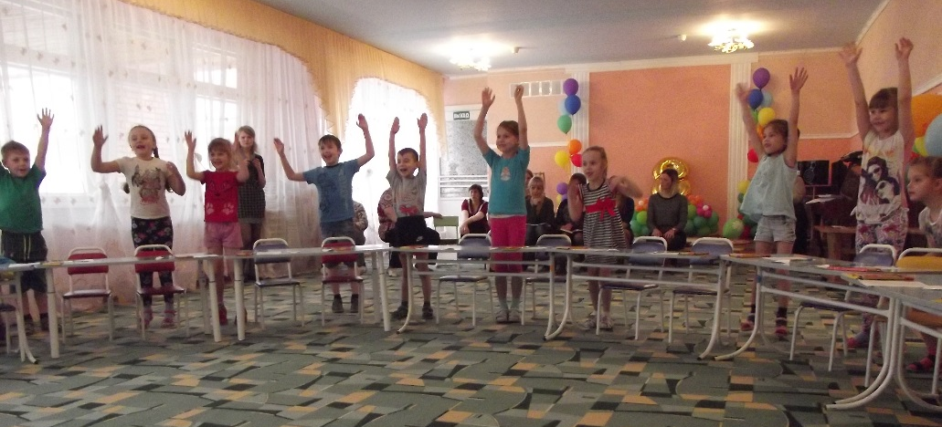
В результате проведенного занятия дети узнали правила поведения за компьютером, получили навыки оценки вреда и пользы от компьютерных игр, научились находить полезные и здоровые способы свободного времяпрепровождения, узнали о преимуществах настоящей жизни в противовес виртуальной.
Также воспитанники научились выполнять зрительную гимнастику, направленную на профилактику ухудшения зрения.
В целом занятие прошло динамично, воспитанники активно включались в беседу и обсуждение проблемных вопросов, сохраняли темп деятельности и интерес к содержанию на протяжении всего занятия.
Таким образом, цель занятия была достигнута, а задачи реализованы.

Slide 12
Выводы
В результате комплекса проведенных мероприятий цель просветительско-профилактической работы достигнута, задачи реализованы.
Однако наибольшая эффективность просветительско-профилактической работы в период дошкольного детства может быть достигнута лишь при систематической и регулярной работе среди воспитанников, родителей и воспитателей ДОУ.

Slide 13
Спасибо за внимание!

